Slide 1
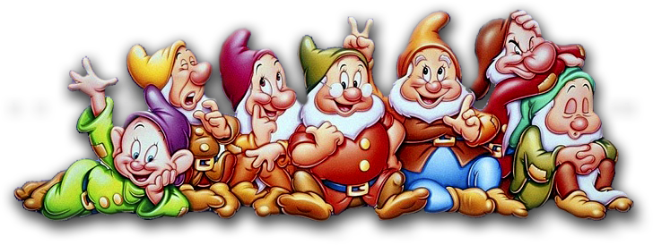
ИГРА «ПОМОжем ГНОМИКАМ СОБРАТЬ УРОЖАЙ»
Выполнила: воспитатель Полеева С.а.

Slide 2
Игра «ПОМОжем ГНОМИКАМ СОБРАТЬ УРОЖАЙ»
Цель: закрепить названия овощей и фруктов; развивать словесно-логическое мышление, умение классифицировать, сравнивать, обобщать, устанавливать причинно-следственные, логические связи; развивать зрительное восприятие; развивать монологическую и диалогическую речь; воспитывать внимательность, умение точно следовать инструкции, целеустремленность.
Правила игры: Ребёнку предлагается помочь гномикам собрать урожай. Овощи будем собирать в ящик, а фрукты – в корзину. Далее переходим к началу игры. Малышу предлагаем рассмотреть и назвать картинку, выделить основные особенности внешнего вида, вспомнить, где растёт этот овощ (фрукт). Далее ребёнок нажимает на соответствующий предмет (ящик или корзину), обязательно комментируя свои действия. Если ребёнок выполнил задание правильно, появляется смайлик «улыбка». Нажимая на смайлик «улыбка», переходим к продолжению игры. Если ребёнок выполнил задание неверно, появляется смайлик «огорчение» и малышу предлагаем исправить ситуацию, прокомментировать и сделать правильный выбор. Только смайлик «улыбка» даёт возможность перейти к продолжению игры.
Начать игру

Slide 3
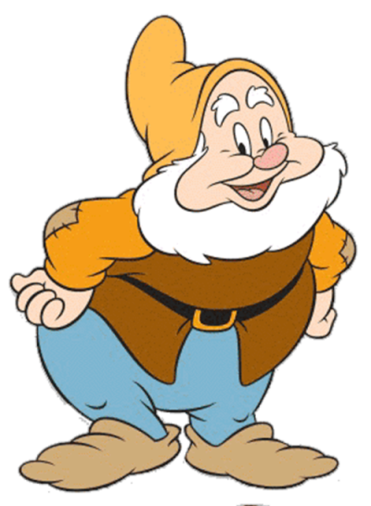
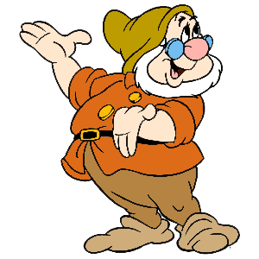
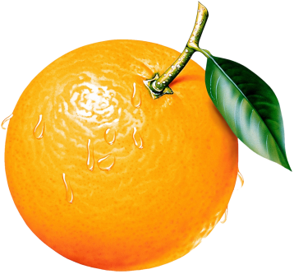

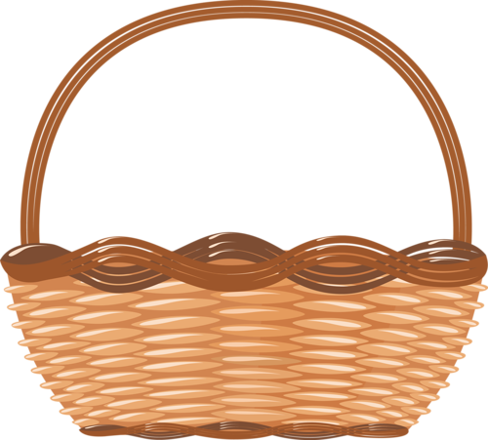

Slide 4


Slide 5


Slide 6
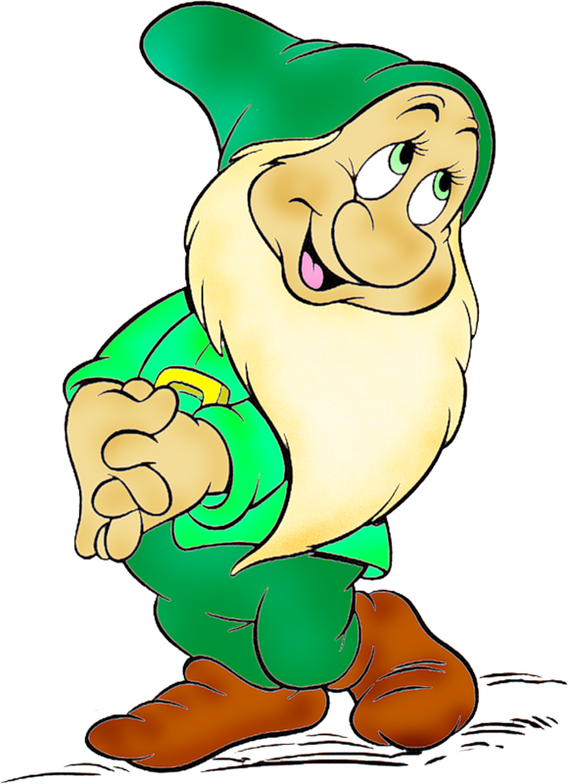
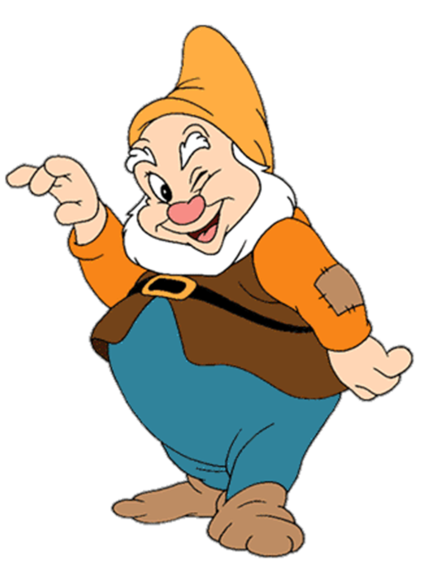
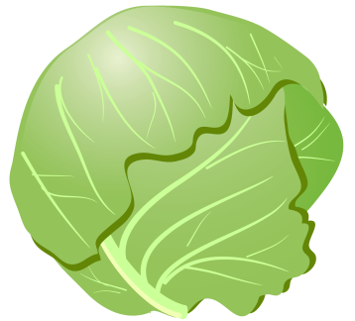

Slide 9
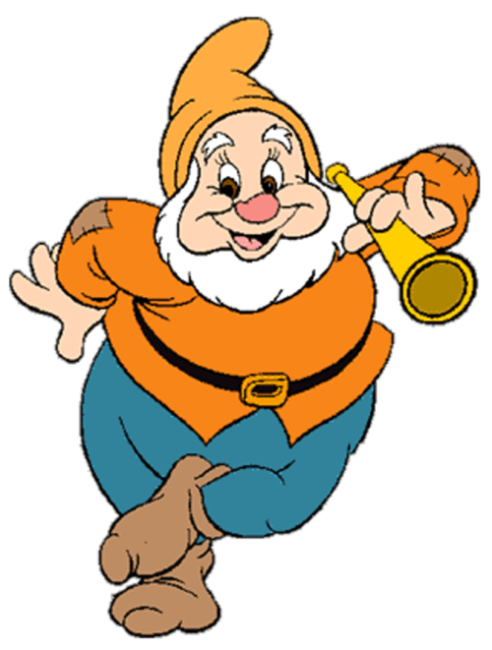
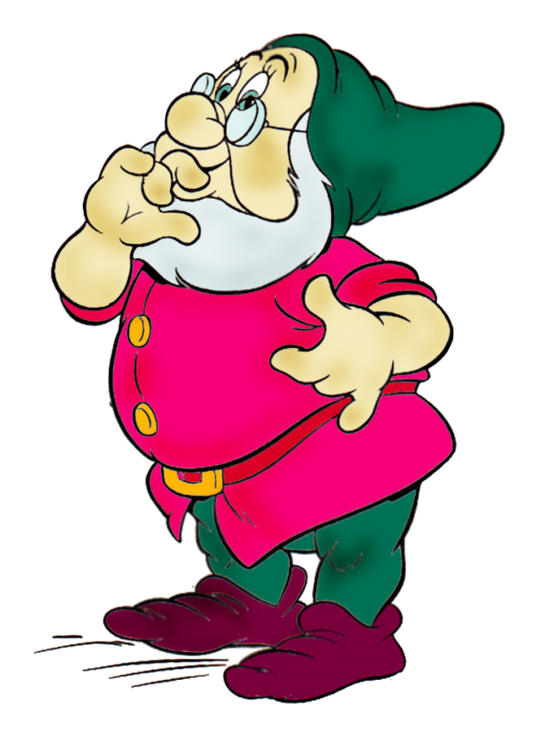
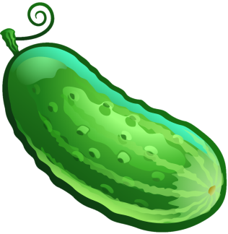

Slide 12
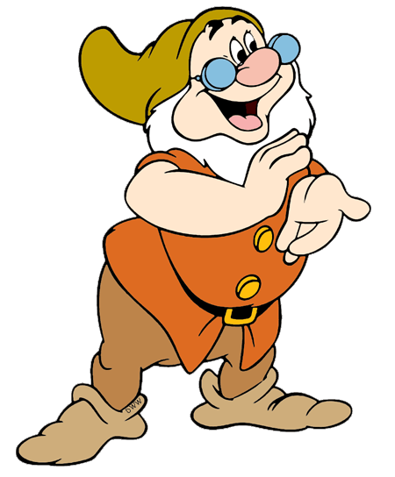
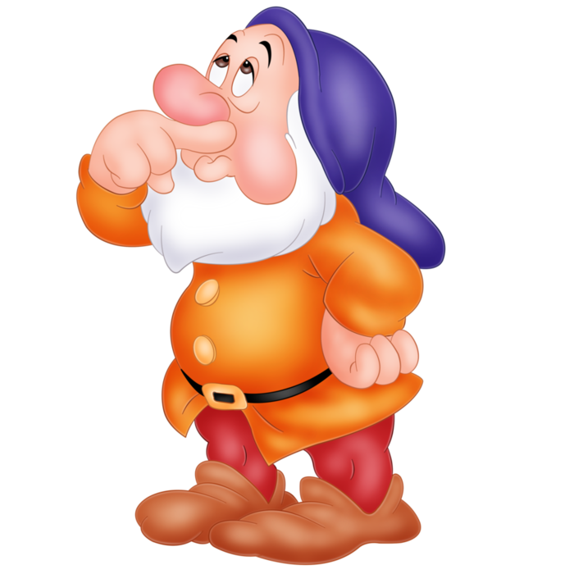
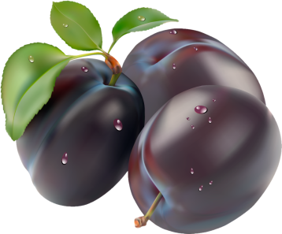

Slide 15
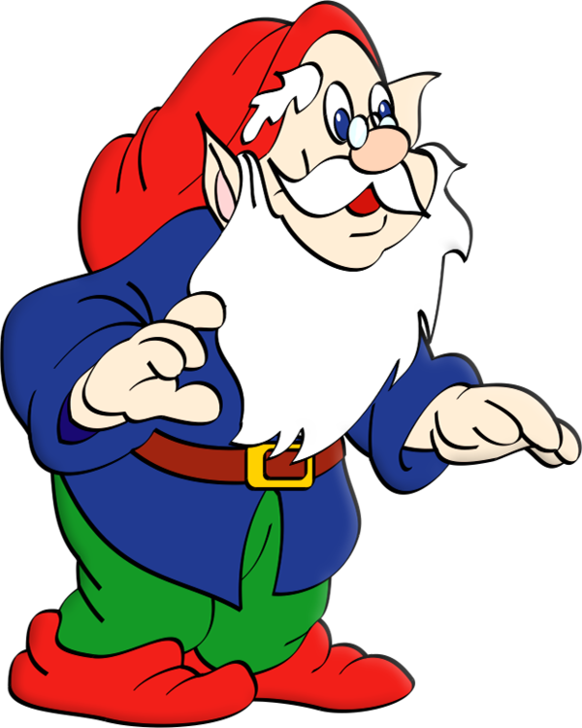
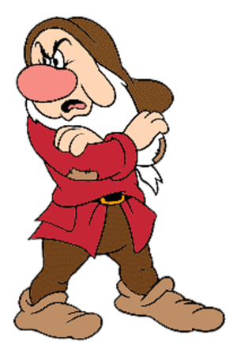
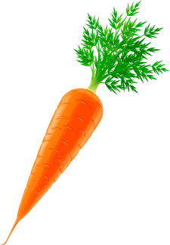

Slide 18
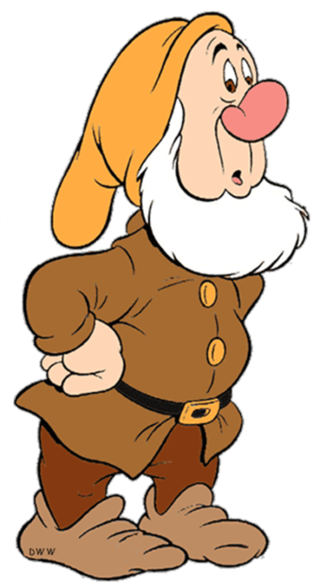
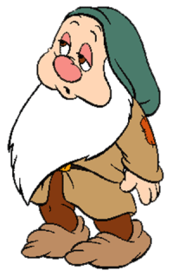
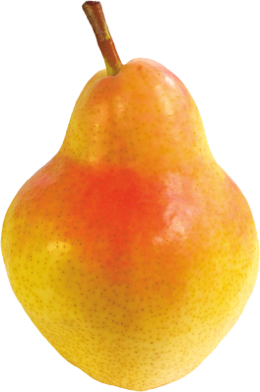

Slide 19
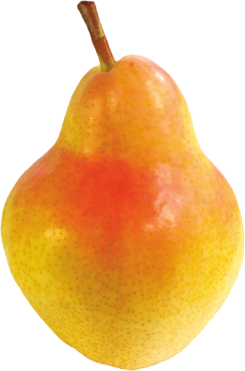

Slide 20


Slide 21
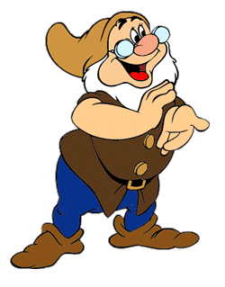
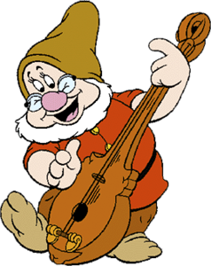
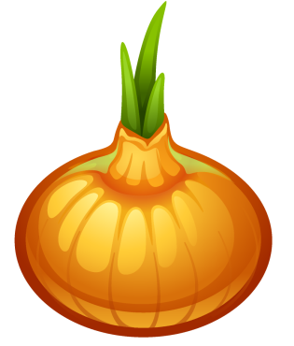

Slide 24
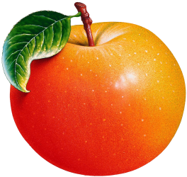

Slide 25


Slide 27
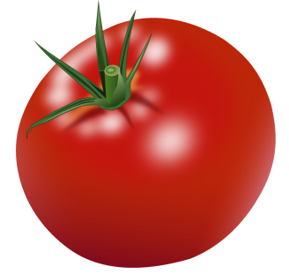

Slide 28


Slide 30

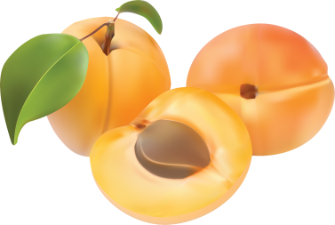

Slide 31


Slide 32


Slide 33
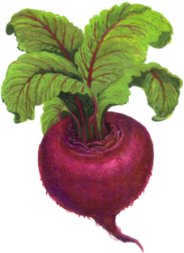

Slide 34
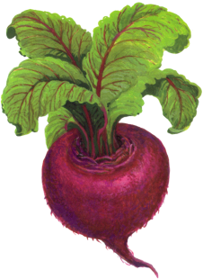

Slide 36
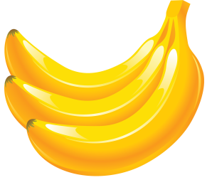

Slide 37


Slide 38
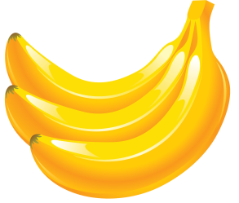

Slide 39
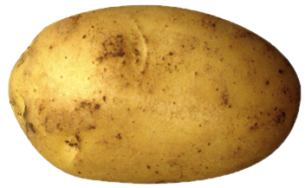

Slide 42

МОЛОДЕЦ!

